Slide 1
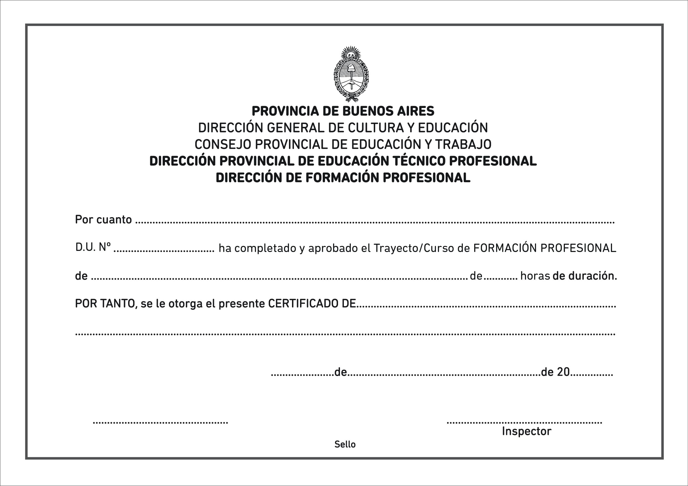
SUBSECRETARIA DE EDUCACIÓN
SANCHEZ STELLA MARIS
22.617.940
Operadora/or de Carpintería y Fabricación de Mobiliario
230
Operadora/or de Carpintería y Fabricación de Mobiliario
Resolución Nro. RESOC-2022-2450-GDEBA-DGCYE
02
Septiembre
25

Slide 2
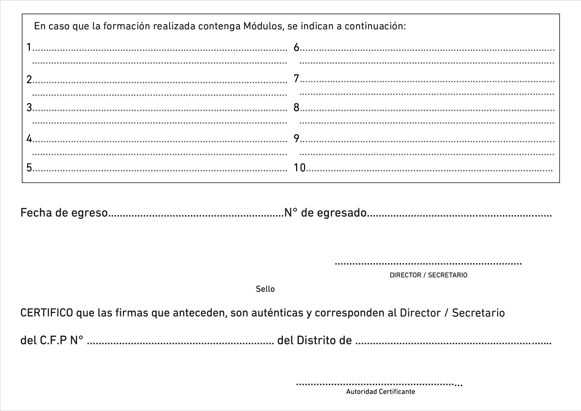
--------------------------------------------------------------------------
--------------------------------------------------------------------------
--------------------------------------------------------------------------
--------------------------------------------------------------------------
--------------------------------------------------------------------------
--------------------------------------------------------------------------
--------------------------------------------------------------------------
--------------------------------------------------------------------------
--------------------------------------------------------------------------
--------------------------------------------------------------------------
14 de Julio de 2025
354
412
Lomas de Zamora

